Slide 1
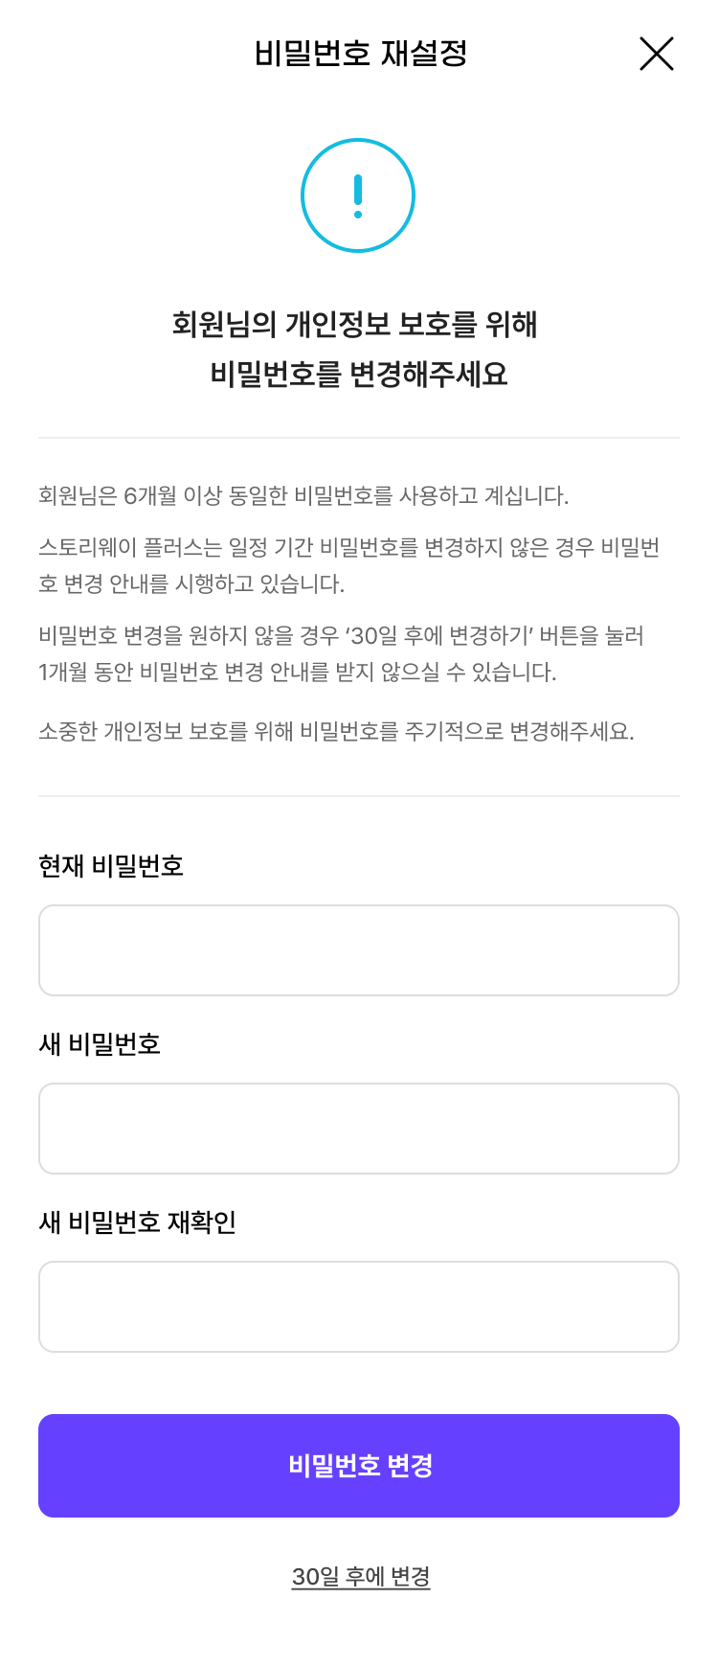
[APP] 비밀번호 재설정 (password reset)
1.after login 1) if signup_type = 'MJ01' (이메일: email) AND (pw_reset_date != NULL and pw_reset_date < current date)
- open passoword reset modal
2.guide text
“회원님의 개인정보 보호를 위해 비밀번호를 변경해주세요“
“회원님은 6개월 이상 동일한 비밀번호를 사용하고 계십니다.
스토리웨이 플러스는 일정 기간 비밀번호를 변경하지 않은 경우 비밀번호 변경 안내를 시행하고 있습니다.
비밀번호 변경을 웧나지 않을 경우 ’30일 후에 변경하기＇버튼을 눌러 1개월 동안 비밀번호 변경 안내를 받지 않으실 수 있습니다.
소중한 개인정보 보호를 위해 비밀번호를 주기적으로 변경해주세요.”
3.fields
1) 현재 비밀번호 (current password)
- input type: password
2) 새 비밀번호 (new password)
- input type: password
3) 새 비밀번호 재확인 (confirm new password)
- input type: password
- validation: if input value is not same with new password input, show error msg.(“비밀번호 입력값이 다릅니다.”)
4.비밀번호 변경 (password change) button
1) validate
a) if current password and new password input is same
- alert error msg.(“현재 비밀번호와 동일합니다.”)
b) if current password is not correct (API: POST /api/chk_id)
- alert error msg.(“현재 비밀번호를 잘못 입력했습니다.”)
2) process
a) call [API] PUT /api/set_passwd
b) after process
- alert complete msg.(“비밀번호 변경이 완료되었습니다.”) and move to main as current
5.30일 후에 변경
1) process a) call [API] POST /api/passwd_reset_extend
b) after process, move to main as current

